Slide 1
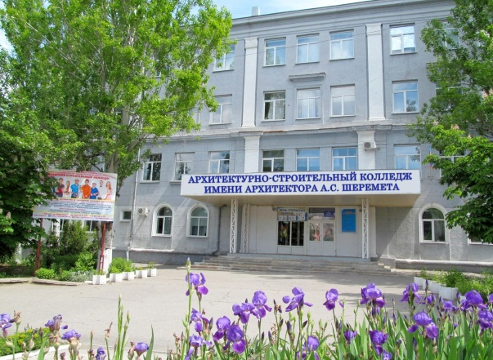
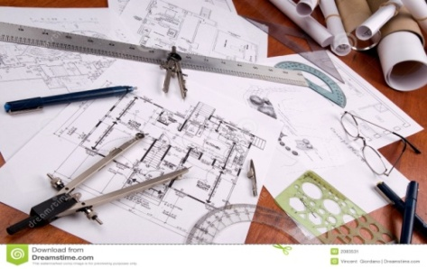
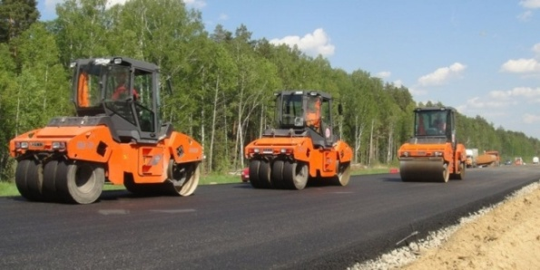
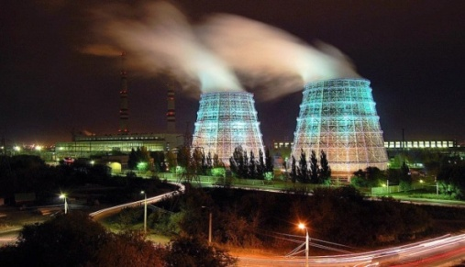
Луганский архитектурно-строительный колледж
имени архитектора А.С. Шеремета
АРХИТЕКТУРА
КОМПЬЮТЕРНЫЕ СИСТЕМЫ И КОМПЛЕКСЫ
Техник-проектировщик, чертежник-конструктор, техник-инспектор, техник-архитектор, дизайнер интерьера
Системный администратор, наладчик компьютерных сетей, специалист по обслуживанию и ремонту компьютерной техники, программист, оператор ЭВМ.
Колледж находится в центре города
Бесплатное
обучение
ТЕРРИТОРИЯ ПРОФЕССИОНАЛЬНОГО ОРИЕНТИРОВАНИЯ
ЭКОНОМИКА И БУХГАЛТЕРСКИЙ УЧЕТ (ПО ОТРАСЛЯМ)
СТРОИТЕЛЬСТВО И ЭКСПЛУАТАЦИЯ ЗДАНИЙ И СООРУЖЕНИЙ
ОПЕРАЦИОННАЯ ДЕЯТЕЛЬНОСТЬ В ЛОГИСТИКЕ
Бухгалтер
Мастер, производитель работ, техник-конструктор
Операционный логист, менеджер по грузоперевозкам, диспетчер по грузоперевозкам, менеджер по логистике, логист складского учета, информационный логист
Современные компьютерные лаборатории
Удобная привязка к транспорту
ТЕПЛОСНАБЖЕНИЕ И ТЕПЛОТЕХНИЧЕСКОЕ ОБОРУДОВАНИЕ
СТРОИТЕЛЬСТВО И ЭКСПЛУАТАЦИЯ АВТОМОБИЛЬНЫХ ДОРОГ И АЭРОДРОМОВ
Начальник теплового района, начальник котельной, мастер тепловых сетей, мастер котельной, руководитель группы наладки, техник наладочной группы, мастер ремонтного цеха, бригадир ремонтной группы
Мастер, техник –проектировщик, техник-технолог, дорожный-рабочий
КОММЕРЦИЯ ПО ОТРАСЛЯМ
Менеджер по продажам, коммерсант
Два комфортабельных общежития
Спортивная база: спортивный, теннисный и тренажерные залы.
Спортивный клуб «Восход» летняя спортивная площадка

